Slide 1

Ⅱ. 타인과의 관계
1. 관계적 존재
2
81쪽
1 관계적 존재
01
나 혼자만 존재할 수 있을까?

Slide 2

Ⅱ. 타인과의 관계
1. 관계적 존재
01. 나 혼자만 존재할 수 있을까?
2
81쪽
학습 목표
인간이 관계적 존재인 이유를 설명할 수 있다.
타인과의 관계가 중요한 이유를 제시할 수 있다.

Slide 3
Ⅱ. 타인과의 관계
1. 관계적 존재
01. 나 혼자만 존재할 수 있을까?
2
81쪽
생각 열기
제시문
활동
식당, 영화관, 농구장 등 모든 편의 시설을 갖춘 초호화 우주선 아발론호에는 수천 명의 승객이 잠들어 있다. 이들은 새로운 행성에 도착할 때까지 120년 동안 동면하기로 예정되어 있다. 그런데 알 수 없는 이유로 주인공 ‘짐’이 홀로 90년이나 일찍 깨어난다. 짐은 매일 먹고 싶은 음식을 먹고, 영화를 보거나 농구를 하고, 로봇 바텐더와 이야기를 나누며 시간을 보낸다.
그러나 짐은 1년 만에 모든 흥미를 잃는다. 그는 결국 혼자라는 생각에 괴로워하며 목숨을 포기하려 한다.
- 모르텐 튈둠 감독, 영화 〈패신저스〉

Slide 4


Ⅱ. 타인과의 관계
1. 관계적 존재
01. 나 혼자만 존재할 수 있을까?
2
81쪽
생각 열기
제시문
활동
다음 영화의 줄거리를 읽고 주인공이 괴로워한 까닭을 써 보자.
예시 답
인간은 타인과의 관계 속에서 행복을 느끼며 살아가는 존재이기 때문이다. 주인공은 생존에 어려움이 없고 취미도 즐길 수 있었지만, 타인이 없기 때문에 삶의 의미를 느끼지 못하고 외로움으로 괴로워하였다.

Slide 5
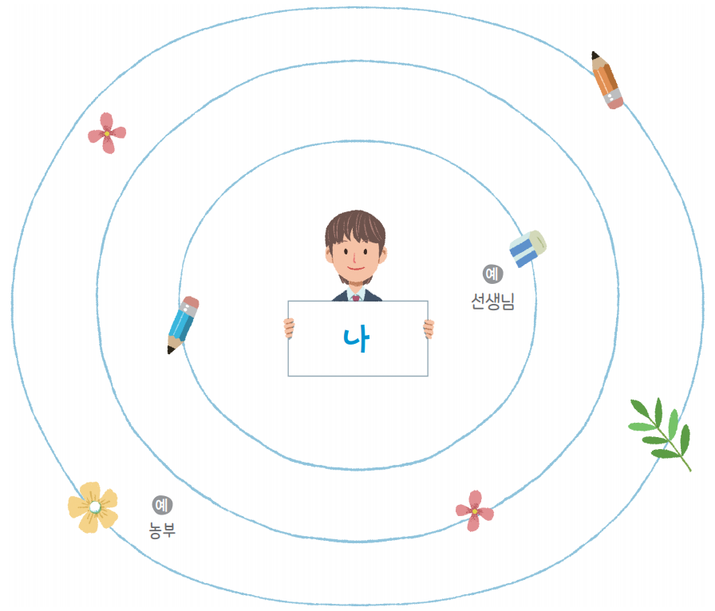
Ⅱ. 타인과의 관계
1. 관계적 존재
01. 나 혼자만 존재할 수 있을까?
2
82쪽
생각하기
다음 그림에 나와 직간접적으로 교류하며 서로 도움을 주고받는 사람들을 써 보자.
활동 길잡이
예시 답
형제
부모님
게임 개발자
버스 운전사

Slide 6

Ⅱ. 타인과의 관계
1. 관계적 존재
01. 나 혼자만 존재할 수 있을까?
2
82쪽
생각하기
활동 길잡이
다음 그림에 나와 직간접적으로 교류하며 서로 도움을 주고받는 사람들을 써 보자.
나와 가까운 관계일수록 중심 가까이에 써요.
직접 만난 적은 없지만 멀리서 나에게 도움을 준 사람도 떠올려 보아요.
활동 길잡이
예시 답
형제
부모님
게임 개발자
버스 운전사

Slide 7
Ⅱ. 타인과의 관계
1. 관계적 존재
01. 나 혼자만 존재할 수 있을까?
2
83쪽
읽어 보기
비유하면 마치 세 개의 갈대가 빈 땅에 서려고 할 때 서로 의지해야만 설 수 있는 것과 같다. 만일 그 하나를 치우면 둘은 서지 못하고, 둘을 치워도 하나는 서지 못하니, 서로 의지해야만 설 수 있는 것이다.
- 고익진 엮음, 《한글 아함경》

Slide 8
Ⅱ. 타인과의 관계
1. 관계적 존재
01. 나 혼자만 존재할 수 있을까?
2
83쪽
탐구하기
제시문
활동
행복한 사람이 고독할 수는 없다. 온 세상을 준다 해도 혼자 살아야 한다면 누구도 그러한 삶을 선택하지는 않을 것이다. 인간은 본성적으로 타인과 함께 살도록 되어 있다. 그래서 행복한 사람은 타인과 어울려 살려고 한다.
- 아리스토텔레스, 〈니코마코스 윤리학〉

Slide 9
Ⅱ. 타인과의 관계
1. 관계적 존재
01. 나 혼자만 존재할 수 있을까?
2
83쪽
탐구하기
제시문
활동
윗글을 참고하여 인간이 관계적 존재인 이유를 써 보자.
예시 답
인간은 다른 사람과 함께 어울리며 즐거운 시간을 보낼 때 자신이 행복하다고 느낀다. 반면 외로운 상황에 처하거나 친밀한 사람과 헤어졌을 때는 불행하다고 여긴다. 이처럼 다른 사람과의 관계 속에서 행복을 느낀다는 점에서 인간은 본성적으로 관계적 존재라고 할 수 있다.

Slide 10

Ⅱ. 타인과의 관계
1. 관계적 존재
01. 나 혼자만 존재할 수 있을까?
2
81쪽
더해 보기
땅속 700m의 69일
2010년 8월 5일 ~ 10월 13일 · 칠레 산호세 광산
사고 · 광산이 무너져 광부 33명이 지하 약 700m에 갇혔다
17일 · 구조대가 구멍을 뚫기까지 이틀에 참치 두 숟갈과 우유 한 모금씩 나눠 먹었다
규칙 · 반장을 중심으로 역할을 나누고 매일 함께 모였다
결과 · 69일 만에 33명 모두 살아서 돌아왔다
❓ 33명을 살린 것은 무엇이었을까?
2010년 8월 5일 ~ 10월 13일 · 칠레 산호세 광산
사고 · 광산이 무너져 광부 33명이 지하 약 700m에 갇혔다
17일 · 구조대가 구멍을 뚫기까지 이틀에 참치 두 숟갈과 우유 한 모금씩 나눠 먹었다
규칙 · 반장을 중심으로 역할을 나누고 매일 함께 모였다
결과 · 69일 만에 33명 모두 살아서 돌아왔다
❓ 33명을 살린 것은 무엇이었을까?
관계 둘 이상의 대상이 서로 관련을 맺고 있음.
Notes:
관계와 협력
처음 17일 동안 바깥과 연락이 끊긴 채 비상식량을 나눠 먹으며 버텼다. “우리 33명은 대피소에서 모두 무사하다”는 쪽지가 드릴 끝에 매달려 올라왔다.
혼자였다면 살 수 없었다. 인간은 서로 기대어 사는 존재.

Slide 11
Ⅱ. 타인과의 관계
1. 관계적 존재
01. 나 혼자만 존재할 수 있을까?
2
83쪽
학습하기
인간이 관계적 존재인 이유
관계적 존재
우리는 부모님, 친구, 이웃 등 수많은 사람과 교류하고 서로 도움을 주고받으며 생활함.
이처럼 인간은 타인과 관계를 맺고 살아가는 관계적 존재임.
관계 둘 이상의 대상이 서로 관련을 맺고 있음.

Slide 12
Ⅱ. 타인과의 관계
1. 관계적 존재
01. 나 혼자만 존재할 수 있을까?
2
83쪽
학습하기
인간이 관계적 존재인 이유
동양 사상의 관점
동양에서는 낮이 있어야 밤이 있고 하늘이 있어야 땅이 있듯이, 인간도 마찬가지여서 타인이 있어야 나도 존재할 수 있다고 보았음.
→ 공자: 인간과 인간 사이에서 마땅히 지켜야 할 도리인 ‘인(仁)’을 강조함.
불교에서는 모든 존재가 홀로 존재할 수 없기 때문에 인간도 혼자서는 살아갈 수 없는 관계적 존재라고 보았음.
→ 석가모니: 서로 의존하는 관계 속에서 타인의 고통에 공감하고 사랑을 실천하는 ‘자비’의 자세를 지녀야 한다고 강조함.

Slide 13
Ⅱ. 타인과의 관계
1. 관계적 존재
01. 나 혼자만 존재할 수 있을까?
2
83쪽
학습하기
인간이 관계적 존재인 이유
서양 사상의 관점
아리스토텔레스
- 인간을 많은 사람과 함께 공동체를 이루어 사회적 삶을 사는 존재라고 봄.
- 인간은 본성적으로 다른 사람들과 어울려 살 때 행복할 수 있으므로 타인과 친밀
한 관계를 맺고 서로 사랑하며 함께 살아야 함.
부버
- 엄마의 배 속에서 나의 생명이 시작하듯이, 인간은 태어날 때부터 타인과의 관계
속에서 자신을 형성해 가는 존재임.
- 타인과의 진정한 만남을 통해 인간답게 살아야 함.

Slide 14
Ⅱ. 타인과의 관계
1. 관계적 존재
01. 나 혼자만 존재할 수 있을까?
2
82쪽
빈칸 채우기
인간은 타인과 관계를 맺고 살아가는 관계적 존재임.
⇨ 동서양의 사상에서 인간을 관계적 존재로 본 까닭은?
💡 무인도에 혼자 남겨진다면 무엇이 가장 힘들까?
⇨ 동서양의 사상에서 인간을 관계적 존재로 본 까닭은?
💡 무인도에 혼자 남겨진다면 무엇이 가장 힘들까?
관계 둘 이상의 대상이 서로 관련을 맺고 있음.
Notes:
교과서 83쪽
『한글 아함경』의 갈대 비유: 하나를 치우면 둘은 서지 못하고, 둘을 치워도 하나는 서지 못한다.

Slide 15
Ⅱ. 타인과의 관계
1. 관계적 존재
01. 나 혼자만 존재할 수 있을까?
2
82쪽
빈칸 채우기
인간이 관계적 존재인 이유
(1) 동양 사상의 관점
① 동양에서는 타인이 있어야 나도 존재할 수 있다고 보았음.
⇨ ① 공자 는 인간과 인간 사이의 관계에서 마땅히 지켜야 할 도리인 ‘인(仁)’을 강조함.
💡 “네가 하기 싫은 일을 남에게 시키지 말라.”
② 불교에서는 모든 존재는 홀로 존재할 수 없으므로 인간도 혼자서는 살아갈 수 없다고 보았음.
⇨ 석가모니는 서로 의존하는 관계 속에서 타인의 고통에 공감하고 사랑을 실천하는 자세인 ‘② 자비 ’의 자세를 강조함.
💡 세 개의 갈대는 서로 기대야 선다
(1) 동양 사상의 관점
① 동양에서는 타인이 있어야 나도 존재할 수 있다고 보았음.
⇨ ① 공자 는 인간과 인간 사이의 관계에서 마땅히 지켜야 할 도리인 ‘인(仁)’을 강조함.
💡 “네가 하기 싫은 일을 남에게 시키지 말라.”
② 불교에서는 모든 존재는 홀로 존재할 수 없으므로 인간도 혼자서는 살아갈 수 없다고 보았음.
⇨ 석가모니는 서로 의존하는 관계 속에서 타인의 고통에 공감하고 사랑을 실천하는 자세인 ‘② 자비 ’의 자세를 강조함.
💡 세 개의 갈대는 서로 기대야 선다
(1) 동양 사상의 관점
① 동양에서는 타인이 있어야 나도 존재할 수 있다고 보았음.
⇨ ① 공자 는 인간과 인간 사이의 관계에서 마땅히 지켜야 할 도리인 ‘인(仁)’을 강조함.
💡 “네가 하기 싫은 일을 남에게 시키지 말라.”
② 불교에서는 모든 존재는 홀로 존재할 수 없으므로 인간도 혼자서는 살아갈 수 없다고 보았음.
⇨ 석가모니는 서로 의존하는 관계 속에서 타인의 고통에 공감하고 사랑을 실천하는 자세인 ‘② 자비 ’의 자세를 강조함.
💡 세 개의 갈대는 서로 기대야 선다
(1) 동양 사상의 관점
① 동양에서는 타인이 있어야 나도 존재할 수 있다고 보았음.
⇨ ① 공자 는 인간과 인간 사이의 관계에서 마땅히 지켜야 할 도리인 ‘인(仁)’을 강조함.
💡 “네가 하기 싫은 일을 남에게 시키지 말라.”
② 불교에서는 모든 존재는 홀로 존재할 수 없으므로 인간도 혼자서는 살아갈 수 없다고 보았음.
⇨ 석가모니는 서로 의존하는 관계 속에서 타인의 고통에 공감하고 사랑을 실천하는 자세인 ‘② 자비 ’의 자세를 강조함.
💡 세 개의 갈대는 서로 기대야 선다
(1) 동양 사상의 관점
① 동양에서는 타인이 있어야 나도 존재할 수 있다고 보았음.
⇨ ① 공자 는 인간과 인간 사이의 관계에서 마땅히 지켜야 할 도리인 ‘인(仁)’을 강조함.
💡 “네가 하기 싫은 일을 남에게 시키지 말라.”
② 불교에서는 모든 존재는 홀로 존재할 수 없으므로 인간도 혼자서는 살아갈 수 없다고 보았음.
⇨ 석가모니는 서로 의존하는 관계 속에서 타인의 고통에 공감하고 사랑을 실천하는 자세인 ‘② 자비 ’의 자세를 강조함.
💡 세 개의 갈대는 서로 기대야 선다
관계 둘 이상의 대상이 서로 관련을 맺고 있음.

Slide 16
Ⅱ. 타인과의 관계
1. 관계적 존재
01. 나 혼자만 존재할 수 있을까?
2
82쪽
빈칸 채우기
인간이 관계적 존재인 이유 (이어서)
(2) 서양 사상의 관점
① 아리스토텔레스는 인간이 ③ 본성적 으로 타인과 어울려 살 때 행복할 수 있다고 보았음.
💡 “친구 없이 살기를 원하는 사람은 없다.”
⇨ 타인과 친밀한 관계를 맺고 서로 사랑하며 함께 살아야 한다고 강조함.
② 부버는 인간이 태어날 때부터 타인과의 관계 속에서 자신을 형성해 가는 존재라고 보았음.
💡 엄마 배 속에서부터 시작된 ‘나와 너’의 관계
⇨ 타인과의 ④ 진정한 ⑤ 만남 을 통해 인간답게 살아야 한다고 강조함.
(2) 서양 사상의 관점
① 아리스토텔레스는 인간이 ③ 본성적 으로 타인과 어울려 살 때 행복할 수 있다고 보았음.
💡 “친구 없이 살기를 원하는 사람은 없다.”
⇨ 타인과 친밀한 관계를 맺고 서로 사랑하며 함께 살아야 한다고 강조함.
② 부버는 인간이 태어날 때부터 타인과의 관계 속에서 자신을 형성해 가는 존재라고 보았음.
💡 엄마 배 속에서부터 시작된 ‘나와 너’의 관계
⇨ 타인과의 ④ 진정한 ⑤ 만남 을 통해 인간답게 살아야 한다고 강조함.
(2) 서양 사상의 관점
① 아리스토텔레스는 인간이 ③ 본성적 으로 타인과 어울려 살 때 행복할 수 있다고 보았음.
💡 “친구 없이 살기를 원하는 사람은 없다.”
⇨ 타인과 친밀한 관계를 맺고 서로 사랑하며 함께 살아야 한다고 강조함.
② 부버는 인간이 태어날 때부터 타인과의 관계 속에서 자신을 형성해 가는 존재라고 보았음.
💡 엄마 배 속에서부터 시작된 ‘나와 너’의 관계
⇨ 타인과의 ④ 진정한 ⑤ 만남 을 통해 인간답게 살아야 한다고 강조함.
(2) 서양 사상의 관점
① 아리스토텔레스는 인간이 ③ 본성적 으로 타인과 어울려 살 때 행복할 수 있다고 보았음.
💡 “친구 없이 살기를 원하는 사람은 없다.”
⇨ 타인과 친밀한 관계를 맺고 서로 사랑하며 함께 살아야 한다고 강조함.
② 부버는 인간이 태어날 때부터 타인과의 관계 속에서 자신을 형성해 가는 존재라고 보았음.
💡 엄마 배 속에서부터 시작된 ‘나와 너’의 관계
⇨ 타인과의 ④ 진정한 ⑤ 만남 을 통해 인간답게 살아야 한다고 강조함.
(2) 서양 사상의 관점
① 아리스토텔레스는 인간이 ③ 본성적 으로 타인과 어울려 살 때 행복할 수 있다고 보았음.
💡 “친구 없이 살기를 원하는 사람은 없다.”
⇨ 타인과 친밀한 관계를 맺고 서로 사랑하며 함께 살아야 한다고 강조함.
② 부버는 인간이 태어날 때부터 타인과의 관계 속에서 자신을 형성해 가는 존재라고 보았음.
💡 엄마 배 속에서부터 시작된 ‘나와 너’의 관계
⇨ 타인과의 ④ 진정한 ⑤ 만남 을 통해 인간답게 살아야 한다고 강조함.
(2) 서양 사상의 관점
① 아리스토텔레스는 인간이 ③ 본성적 으로 타인과 어울려 살 때 행복할 수 있다고 보았음.
💡 “친구 없이 살기를 원하는 사람은 없다.”
⇨ 타인과 친밀한 관계를 맺고 서로 사랑하며 함께 살아야 한다고 강조함.
② 부버는 인간이 태어날 때부터 타인과의 관계 속에서 자신을 형성해 가는 존재라고 보았음.
💡 엄마 배 속에서부터 시작된 ‘나와 너’의 관계
⇨ 타인과의 ④ 진정한 ⑤ 만남 을 통해 인간답게 살아야 한다고 강조함.
관계 둘 이상의 대상이 서로 관련을 맺고 있음.

Slide 17
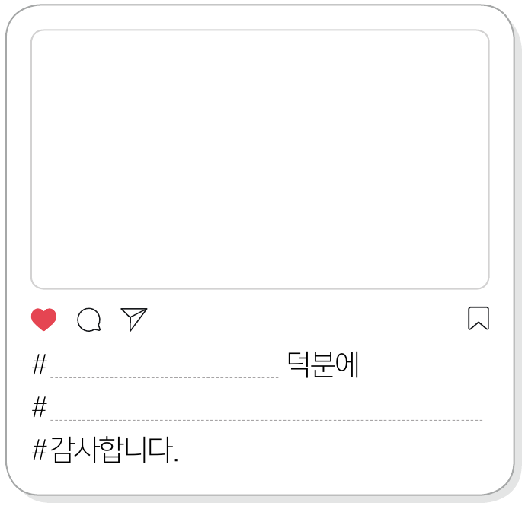

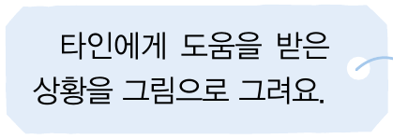
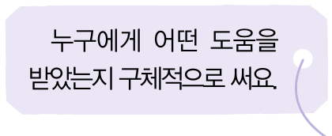
Ⅱ. 타인과의 관계
1. 관계적 존재
01. 나 혼자만 존재할 수 있을까?
2
84쪽
생각하기
1. 타인에게 도움을 받은 경험을 떠올려 보고, 그 사람에게 고마움을 표현하는 게시물을 만들어 보자.
예시 답
사서 선생님
좋은 책을 추천해 주셔서

Slide 18
Ⅱ. 타인과의 관계
1. 관계적 존재
01. 나 혼자만 존재할 수 있을까?
2
84쪽
생각하기
2. 1에서 만든 게시물을 발표한 뒤 타인과의 관계가 중요한 이유를 써 보자.
예시 답
타인과의 관계는 생존하고 성장하기 위해, 감정을 교류하고 위로와 격려를 주고받으며 행복하게 살기 위해, 지식과 지혜를 나누며 풍요로운 삶을 살기 위해 중요하다.

Slide 19
Ⅱ. 타인과의 관계
1. 관계적 존재
01. 나 혼자만 존재할 수 있을까?
2
84쪽
학습하기
타인과의 관계가 중요한 이유
생존과 성장
우리는 타인과의 관계 속에서 생존하고 성장할 수 있기 때문
행복한 삶
타인과 감정을 교류하고 위로와 격려를 주고받으며 행복하게 살 수 있기 때문
풍요로운 삶
타인과 나눈 지식과 지혜는 우리가 풍요로운 삶을 살 수 있게 하기 때문

Slide 20
Ⅱ. 타인과의 관계
1. 관계적 존재
01. 나 혼자만 존재할 수 있을까?
2
84쪽
빈칸 채우기
타인과의 관계가 중요한 이유
(1) 우리는 타인과의 관계 속에서 ⑥ 생존 하고 ⑦ 성장 함.
💡 갓 태어난 아기는 누군가의 돌봄 없이 하루도 살 수 없다
(2) 우리는 타인과의 관계를 통해 다양한 감정을 느끼고 위로와 격려를 주고받으며 ⑧ 행복 하게 살 수 있음.
💡 힘든 날 “괜찮아?” 한마디에 버틸 힘이 생긴다
(3) 타인과 나눈 지식과 지혜는 우리가 풍요로운 삶을 살게 함.
💡 친구에게 배운 요리법, 선배가 알려 준 공부법
(1) 우리는 타인과의 관계 속에서 ⑥ 생존 하고 ⑦ 성장 함.
💡 갓 태어난 아기는 누군가의 돌봄 없이 하루도 살 수 없다
(2) 우리는 타인과의 관계를 통해 다양한 감정을 느끼고 위로와 격려를 주고받으며 ⑧ 행복 하게 살 수 있음.
💡 힘든 날 “괜찮아?” 한마디에 버틸 힘이 생긴다
(3) 타인과 나눈 지식과 지혜는 우리가 풍요로운 삶을 살게 함.
💡 친구에게 배운 요리법, 선배가 알려 준 공부법
(1) 우리는 타인과의 관계 속에서 ⑥ 생존 하고 ⑦ 성장 함.
💡 갓 태어난 아기는 누군가의 돌봄 없이 하루도 살 수 없다
(2) 우리는 타인과의 관계를 통해 다양한 감정을 느끼고 위로와 격려를 주고받으며 ⑧ 행복 하게 살 수 있음.
💡 힘든 날 “괜찮아?” 한마디에 버틸 힘이 생긴다
(3) 타인과 나눈 지식과 지혜는 우리가 풍요로운 삶을 살게 함.
💡 친구에게 배운 요리법, 선배가 알려 준 공부법
(1) 우리는 타인과의 관계 속에서 ⑥ 생존 하고 ⑦ 성장 함.
💡 갓 태어난 아기는 누군가의 돌봄 없이 하루도 살 수 없다
(2) 우리는 타인과의 관계를 통해 다양한 감정을 느끼고 위로와 격려를 주고받으며 ⑧ 행복 하게 살 수 있음.
💡 힘든 날 “괜찮아?” 한마디에 버틸 힘이 생긴다
(3) 타인과 나눈 지식과 지혜는 우리가 풍요로운 삶을 살게 함.
💡 친구에게 배운 요리법, 선배가 알려 준 공부법
(1) 우리는 타인과의 관계 속에서 ⑥ 생존 하고 ⑦ 성장 함.
💡 갓 태어난 아기는 누군가의 돌봄 없이 하루도 살 수 없다
(2) 우리는 타인과의 관계를 통해 다양한 감정을 느끼고 위로와 격려를 주고받으며 ⑧ 행복 하게 살 수 있음.
💡 힘든 날 “괜찮아?” 한마디에 버틸 힘이 생긴다
(3) 타인과 나눈 지식과 지혜는 우리가 풍요로운 삶을 살게 함.
💡 친구에게 배운 요리법, 선배가 알려 준 공부법
(1) 우리는 타인과의 관계 속에서 ⑥ 생존 하고 ⑦ 성장 함.
💡 갓 태어난 아기는 누군가의 돌봄 없이 하루도 살 수 없다
(2) 우리는 타인과의 관계를 통해 다양한 감정을 느끼고 위로와 격려를 주고받으며 ⑧ 행복 하게 살 수 있음.
💡 힘든 날 “괜찮아?” 한마디에 버틸 힘이 생긴다
(3) 타인과 나눈 지식과 지혜는 우리가 풍요로운 삶을 살게 함.
💡 친구에게 배운 요리법, 선배가 알려 준 공부법
(1) 우리는 타인과의 관계 속에서 ⑥ 생존 하고 ⑦ 성장 함.
💡 갓 태어난 아기는 누군가의 돌봄 없이 하루도 살 수 없다
(2) 우리는 타인과의 관계를 통해 다양한 감정을 느끼고 위로와 격려를 주고받으며 ⑧ 행복 하게 살 수 있음.
💡 힘든 날 “괜찮아?” 한마디에 버틸 힘이 생긴다
(3) 타인과 나눈 지식과 지혜는 우리가 풍요로운 삶을 살게 함.
💡 친구에게 배운 요리법, 선배가 알려 준 공부법
관계 둘 이상의 대상이 서로 관련을 맺고 있음.
Notes:
교과서 84쪽 · 관계가 중요한 이유
앞 장의 ‘나와 교류하는 사람 지도’를 다시 보며 세 가지 이유에 해당하는 사람을 하나씩 찾아 본다.

Slide 21
Ⅱ. 타인과의 관계
1. 관계적 존재
01. 나 혼자만 존재할 수 있을까?
2
84쪽
더해 보기
동양의 관계적 인간관
仁 (유교) · 사람 人 + 둘 二 · 사람다움은 관계 속에
연기 (불교) · 모든 것은 서로 기대어 생긴다
우분투 · “우리가 있기에 내가 있다”
관계 둘 이상의 대상이 서로 관련을 맺고 있음.
Notes:
여러 사상 속 관계
유교의 인(仁)은 사람과 사람 사이의 사랑. 불교의 연기(緣起): 이것이 있으므로 저것이 있다. 남아프리카의 ‘우분투(Ubuntu)’ 정신: “I am because we are.” 넬슨 만델라와 데즈먼드 투투 대주교가 널리 알렸다.

Slide 22
Ⅱ. 타인과의 관계
1. 관계적 존재
01. 나 혼자만 존재할 수 있을까?
2
84쪽
스스로 성찰하기
다음 물음에 답하며 자신의 모습을 성찰해 보자.
인간이 관계적 존재인 이유를 설명할 수 있는가?
일상에서 타인과의 관계를 소중히 여기는가?
나의 성찰
예시 답
이제껏 타인의 소중함을 잊고 살아온 것 같다. 앞으로는 일상에서 타인과의 관계를 소중히 여기는 사람이 되어야겠다.

Slide 23
Ⅱ. 타인과의 관계
1. 관계적 존재
01. 나 혼자만 존재할 수 있을까?
2
81쪽
1분 체크
학습지 1분 체크 · 맞으면 ○, 틀리면 ✕
1. 타인과의 관계에서 마땅히 지켜야 할 도리인 ‘인(仁)’을 강조한 유교 사상가는 부버이다. ( ○ / ✕ ) ✕
2. 불교에서는 모든 존재가 홀로 존재할 수 없으므로 인간도 혼자서는 살아갈 수 없다고 하였다. ( ○ / ✕ ) ○
3. 아리스토텔레스는 타인과 친밀한 관계를 맺고 서로 사랑하며 함께 살아야 한다고 하였다. ( ○ / ✕ ) ○
4. 타인과 나눈 지식과 지혜는 우리가 풍요로운 삶을 살게 한다. ( ○ / ✕ ) ○
1. 타인과의 관계에서 마땅히 지켜야 할 도리인 ‘인(仁)’을 강조한 유교 사상가는 부버이다. ( ○ / ✕ ) ✕
2. 불교에서는 모든 존재가 홀로 존재할 수 없으므로 인간도 혼자서는 살아갈 수 없다고 하였다. ( ○ / ✕ ) ○
3. 아리스토텔레스는 타인과 친밀한 관계를 맺고 서로 사랑하며 함께 살아야 한다고 하였다. ( ○ / ✕ ) ○
4. 타인과 나눈 지식과 지혜는 우리가 풍요로운 삶을 살게 한다. ( ○ / ✕ ) ○
1. 타인과의 관계에서 마땅히 지켜야 할 도리인 ‘인(仁)’을 강조한 유교 사상가는 부버이다. ( ○ / ✕ ) ✕
2. 불교에서는 모든 존재가 홀로 존재할 수 없으므로 인간도 혼자서는 살아갈 수 없다고 하였다. ( ○ / ✕ ) ○
3. 아리스토텔레스는 타인과 친밀한 관계를 맺고 서로 사랑하며 함께 살아야 한다고 하였다. ( ○ / ✕ ) ○
4. 타인과 나눈 지식과 지혜는 우리가 풍요로운 삶을 살게 한다. ( ○ / ✕ ) ○
1. 타인과의 관계에서 마땅히 지켜야 할 도리인 ‘인(仁)’을 강조한 유교 사상가는 부버이다. ( ○ / ✕ ) ✕
2. 불교에서는 모든 존재가 홀로 존재할 수 없으므로 인간도 혼자서는 살아갈 수 없다고 하였다. ( ○ / ✕ ) ○
3. 아리스토텔레스는 타인과 친밀한 관계를 맺고 서로 사랑하며 함께 살아야 한다고 하였다. ( ○ / ✕ ) ○
4. 타인과 나눈 지식과 지혜는 우리가 풍요로운 삶을 살게 한다. ( ○ / ✕ ) ○
1. 타인과의 관계에서 마땅히 지켜야 할 도리인 ‘인(仁)’을 강조한 유교 사상가는 부버이다. ( ○ / ✕ ) ✕
2. 불교에서는 모든 존재가 홀로 존재할 수 없으므로 인간도 혼자서는 살아갈 수 없다고 하였다. ( ○ / ✕ ) ○
3. 아리스토텔레스는 타인과 친밀한 관계를 맺고 서로 사랑하며 함께 살아야 한다고 하였다. ( ○ / ✕ ) ○
4. 타인과 나눈 지식과 지혜는 우리가 풍요로운 삶을 살게 한다. ( ○ / ✕ ) ○
관계 둘 이상의 대상이 서로 관련을 맺고 있음.
Notes:
학생들이 손으로 ○(머리 위 동그라미) / ✕(팔 엇갈리기)를 먼저 표시한 뒤 클릭해 정답을 보여 준다. ✕ 문장은 어디를 고치면 맞는지 묻는다.

Slide 24
Ⅱ. 타인과의 관계
1. 관계적 존재
01. 나 혼자만 존재할 수 있을까?
2
81쪽
함께 해 보기
관계 지도
빈칸을 채워 문장을 완성해 보자
✍️ 가까이 (가족·친구) 예) 엄마, 동생, 단짝 민서
✍️ 조금 멀리 (이웃·선생님) 예) 담임 선생님, 경비 아저씨
✍️ 더 멀리 (얼굴 모르는 사람) 예) 급식 조리사, 버스 기사, 쌀을 기른 농부
빈칸을 채워 문장을 완성해 보자
✍️ 가까이 (가족·친구) 예) 엄마, 동생, 단짝 민서
✍️ 조금 멀리 (이웃·선생님) 예) 담임 선생님, 경비 아저씨
✍️ 더 멀리 (얼굴 모르는 사람) 예) 급식 조리사, 버스 기사, 쌀을 기른 농부
빈칸을 채워 문장을 완성해 보자
✍️ 가까이 (가족·친구) 예) 엄마, 동생, 단짝 민서
✍️ 조금 멀리 (이웃·선생님) 예) 담임 선생님, 경비 아저씨
✍️ 더 멀리 (얼굴 모르는 사람) 예) 급식 조리사, 버스 기사, 쌀을 기른 농부
빈칸을 채워 문장을 완성해 보자
✍️ 가까이 (가족·친구) 예) 엄마, 동생, 단짝 민서
✍️ 조금 멀리 (이웃·선생님) 예) 담임 선생님, 경비 아저씨
✍️ 더 멀리 (얼굴 모르는 사람) 예) 급식 조리사, 버스 기사, 쌀을 기른 농부
관계 둘 이상의 대상이 서로 관련을 맺고 있음.
Notes:
나와 연결된 사람들을 찾고, 관계적 존재인 이유를 사상별로 정리해 보자.
⏱ 1분 동안 나를 도운 사람 쓰기 1분
수업실 활동 화면(act.html)과 같은 활동입니다.

Slide 25
Ⅱ. 타인과의 관계
1. 관계적 존재
01. 나 혼자만 존재할 수 있을까?
2
81쪽
함께 해 보기
누구의 생각일까?
어느 칸일까? 공자 · 석가모니 · 아리스토텔레스 · 부버
1. 인(仁)이란 다른 사람을 사랑하는 것이다 → 공자 (유교)
2. 세 갈대는 서로 의지해야 설 수 있다 → 석가모니 (불교 — 자비)
3. 행복한 사람이 고독할 수는 없다 → 아리스토텔레스 (『니코마코스 윤리학』)
4. 너 없이는 나도 존재할 수 없다 → 부버 (진정한 만남)
어느 칸일까? 공자 · 석가모니 · 아리스토텔레스 · 부버
1. 인(仁)이란 다른 사람을 사랑하는 것이다 → 공자 (유교)
2. 세 갈대는 서로 의지해야 설 수 있다 → 석가모니 (불교 — 자비)
3. 행복한 사람이 고독할 수는 없다 → 아리스토텔레스 (『니코마코스 윤리학』)
4. 너 없이는 나도 존재할 수 없다 → 부버 (진정한 만남)
어느 칸일까? 공자 · 석가모니 · 아리스토텔레스 · 부버
1. 인(仁)이란 다른 사람을 사랑하는 것이다 → 공자 (유교)
2. 세 갈대는 서로 의지해야 설 수 있다 → 석가모니 (불교 — 자비)
3. 행복한 사람이 고독할 수는 없다 → 아리스토텔레스 (『니코마코스 윤리학』)
4. 너 없이는 나도 존재할 수 없다 → 부버 (진정한 만남)
어느 칸일까? 공자 · 석가모니 · 아리스토텔레스 · 부버
1. 인(仁)이란 다른 사람을 사랑하는 것이다 → 공자 (유교)
2. 세 갈대는 서로 의지해야 설 수 있다 → 석가모니 (불교 — 자비)
3. 행복한 사람이 고독할 수는 없다 → 아리스토텔레스 (『니코마코스 윤리학』)
4. 너 없이는 나도 존재할 수 없다 → 부버 (진정한 만남)
어느 칸일까? 공자 · 석가모니 · 아리스토텔레스 · 부버
1. 인(仁)이란 다른 사람을 사랑하는 것이다 → 공자 (유교)
2. 세 갈대는 서로 의지해야 설 수 있다 → 석가모니 (불교 — 자비)
3. 행복한 사람이 고독할 수는 없다 → 아리스토텔레스 (『니코마코스 윤리학』)
4. 너 없이는 나도 존재할 수 없다 → 부버 (진정한 만남)
관계 둘 이상의 대상이 서로 관련을 맺고 있음.
Notes:
나와 연결된 사람들을 찾고, 관계적 존재인 이유를 사상별로 정리해 보자.
⏱ 1분 동안 나를 도운 사람 쓰기 1분
수업실 활동 화면(act.html)과 같은 활동입니다.

Slide 26
Ⅱ. 타인과의 관계
1. 관계적 존재
01. 나 혼자만 존재할 수 있을까?
2
81쪽
함께 해 보기
#덕분에 게시물
빈칸을 채워 문장을 완성해 보자
✍️ # ___ 덕분에 # ___해 주셔서 # 감사합니다 예) # 짝꿍 덕분에 # 준비물을 빌려줘서 # 감사합니다
빈칸을 채워 문장을 완성해 보자
✍️ # ___ 덕분에 # ___해 주셔서 # 감사합니다 예) # 짝꿍 덕분에 # 준비물을 빌려줘서 # 감사합니다
관계 둘 이상의 대상이 서로 관련을 맺고 있음.
Notes:
나와 연결된 사람들을 찾고, 관계적 존재인 이유를 사상별로 정리해 보자.
⏱ 1분 동안 나를 도운 사람 쓰기 1분
수업실 활동 화면(act.html)과 같은 활동입니다.

Slide 27

다음 시간에는
“02. 타인과 어울려 살려면 어떻게 해야 할까?”를
배워 보아요.

